Slide 1
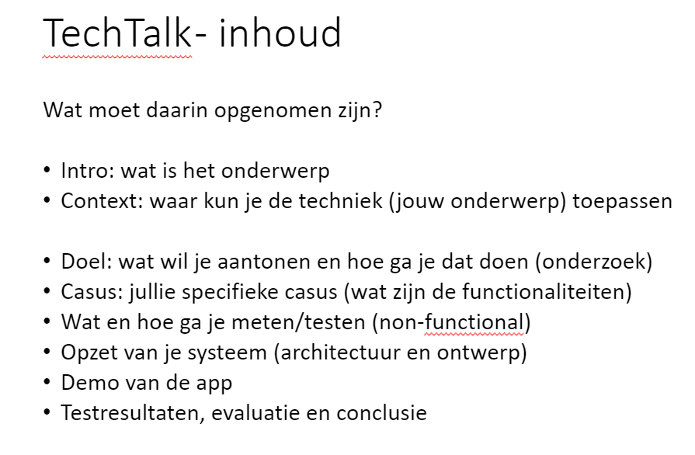

Slide 2

METRIEKEN MICROSERVICES VS MONOLITHISCH
Julian van Noordennen – 2127530
Thomas de Lange - 2125564

Slide 3
Inhoudsopgave
- ???

Slide 4
Intro - Monolithisch
Monolithisch
Product
Gebruiker
Reviews
Monolithisch
Applicatie architectuur
Alle entiteiten in één
Problemen …
Groot
Traag

Slide 5
Intro - Microservices
Microservices
Product
Oplossing … Microservices architectuur
Deelapplicaties
Eigen technologiestack
Zelf gehost
Gateway interfacevariaties
Verlaagt geen complexiteit !
Gebruiker
Reviews

Slide 6
Context – Waar implementeerbaar?
Te klein
Front-end
Service
Database

Slide 7
Context – Waar implementeerbaar?
Mogelijk, maar klein
Service
Database
Front-end
Service
Database

Slide 8

Context – Waar implementeerbaar?
Prima
Service
Database
Service
Database
Front-end
Service
Database
Service
Database

Slide 9
Context – Waar implementeerbaar?
Prima
Service
Database
Front-end
Gateway
Service
Database
Front-end
Gateway
Service
Database
Front-end
Service
Database

Slide 10
Doel
Verschillen in kwaliteiten applicatie
‘Op welke metrieken heeft het omzetten van een monolithische applicatie naar een applicatie met microservices impact?’
Literatuurstudie Microservices
Literatuurstudie Metrieken
Ontwerpen applicatie
Implementeren applicatie
Vergelijking metrieken

Slide 11
Casus - Functioneel
Webshop met drie entiteiten
Front-end
Back-end
Services
Databases

Slide 12
Casus – Niet functioneel
Meting van metrieken
Op basis van softwarekwaliteiten
Performance efficiency
Time behaviour
(Responsetijden)
Usability
Operability
(Cognitieve complexiteit)
Maintainability
Reusability (Groottes)
Testability
(Cyclomatische complexiteit)

Slide 13
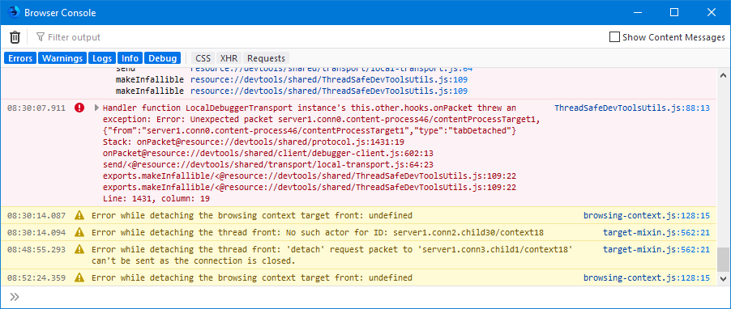

Casus - Meet methode
Sonarqube
Console

Slide 14
Architectuur
Front-end
Request
Service
Request
Database
Response
Response

Slide 15
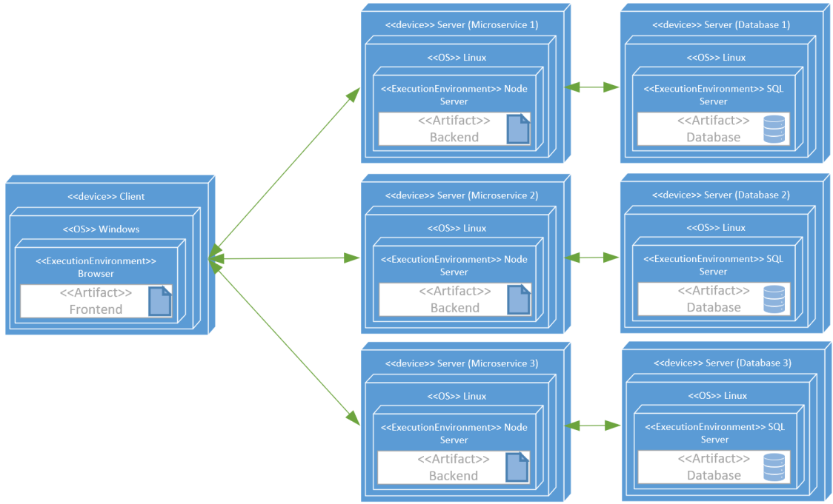
Architectuur - Microservices

Slide 16
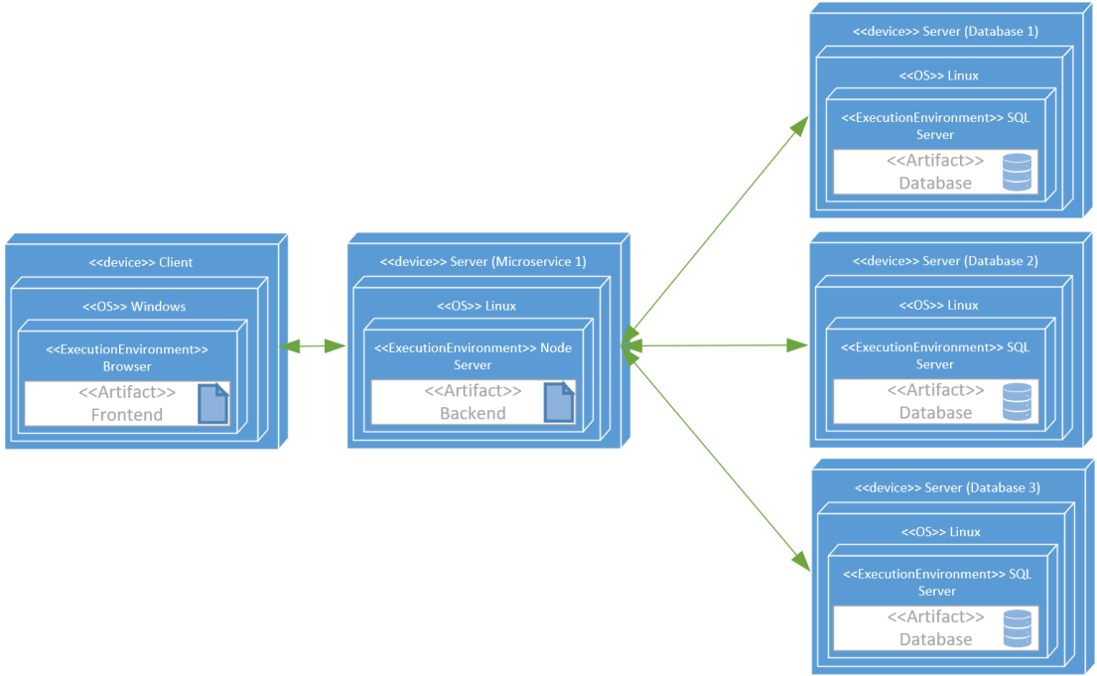
Architectuur - Monolitisch

Slide 17
Design
Service
Server.js
Request
Router
Request
Controller
Response
Response

Slide 18
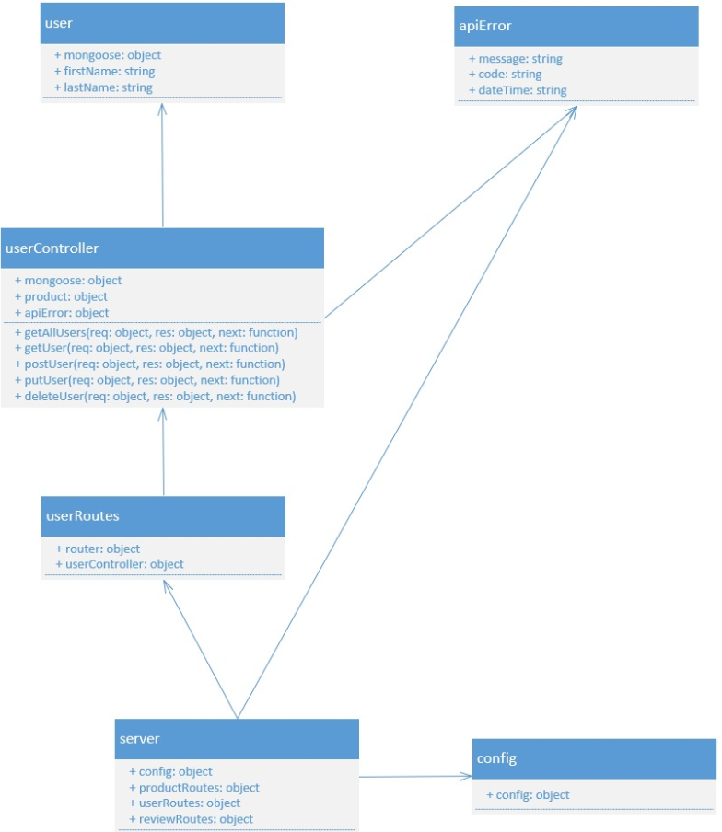
Design
Service

Slide 19
Demo

Slide 20
Testresultaten
Metriek | Monolithisch | Microservices | Procentuele stijging
Regels | 812 | 1.006 | + 23.89%
Regels – Testbaar | 392 | 455 | + 13,85%
Regels – Code | 637 | 757 | + 18,84%
Code – Statements | 392 | 455 | + 16,07%
Code – Functies | 82 | 96 | + 17.07%
Code – Klassen | 1 | 3 | + 200,00%
Code – Commentaarregels | 56 | 92 | + 64,29%
Code – Commentaar percentage | 8.1% | 10.9% | + 9.50%
Onderverdeling – Bestanden | 15 | 21 | + 40,00%
Onderverdeling – Folders | 5 | 15 | + 200,00%

Slide 21
Testresultaten
Metriek | Monolithisch | Microservices totaal | Microservices gemiddeld | Percentuele stijging totaal | Procentuele stijging gemiddeld
Complexiteit –Cyclomatisch | 100 | 122 | 41 | + 22.00% | - 59.00%
Complexiteit – Cognitief | 32 | 40 | 13 | + 25.00% | - 59.38%

Slide 22
Conclusie
Modularity
Scalability
Time Behaviour
Modifiability
Reusability
Testability

